Slide 1


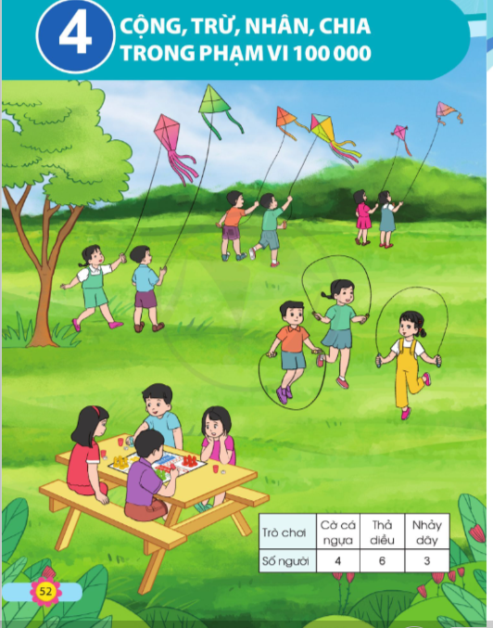
TRƯỜNG TIỂU HỌC GIANG BIÊN
NHIỆT LIỆT CHÀO MỪNG CÁC EM
Môn Toán lớp 3
Bài: Chia cho số có một chữ số trong phạm vi 100000 (tiết 1)
Giáo viên thực hiện: Nguyễn Thị Hương
Lớp 3A1

Slide 2




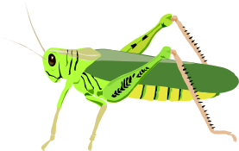
TRÒ CHƠI: “TRUYỀN ĐIỆN”
Tìm thương và số dư trong phép chia
5 : 2 =
2 (dư 1)
8 : 3 =
2 (dư 2)
16 : 5 =
5 (dư 1)

Slide 3



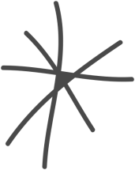




Đặt tính rồi tính
24 : 2
85 : 2
963 : 3
847 : 4

Slide 4


Đặt tính rồi tính
24 2
85 2
2
8
1
2
4
2
04
05
4
4
0
1
24 : 2 = 12
85 : 2 = 42 (dư 1)

Slide 5
Đặt tính rồi tính
847 4
963 3
8
9
3
2
1
2
1
1
04
06
6
4
03
07
3
4
0
03
963 : 3 = 321
847 : 4 = 211 (dư 3)

Slide 6


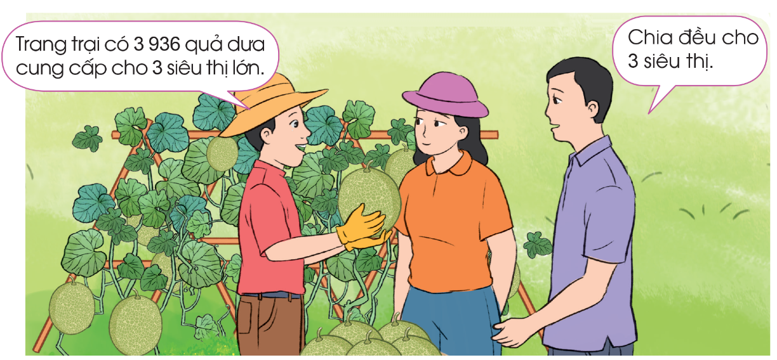
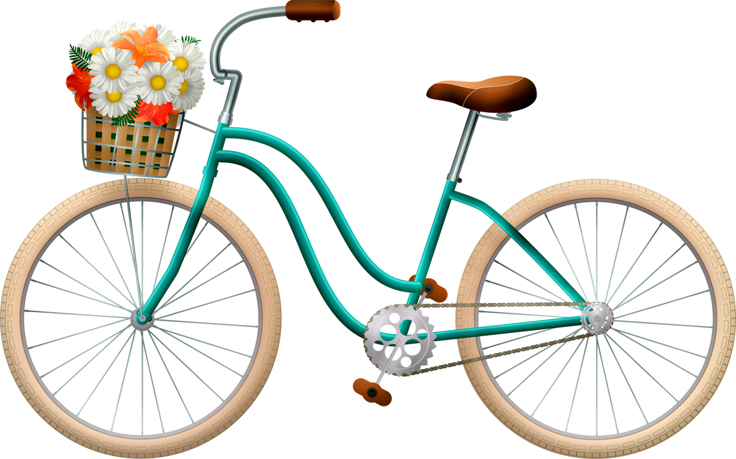
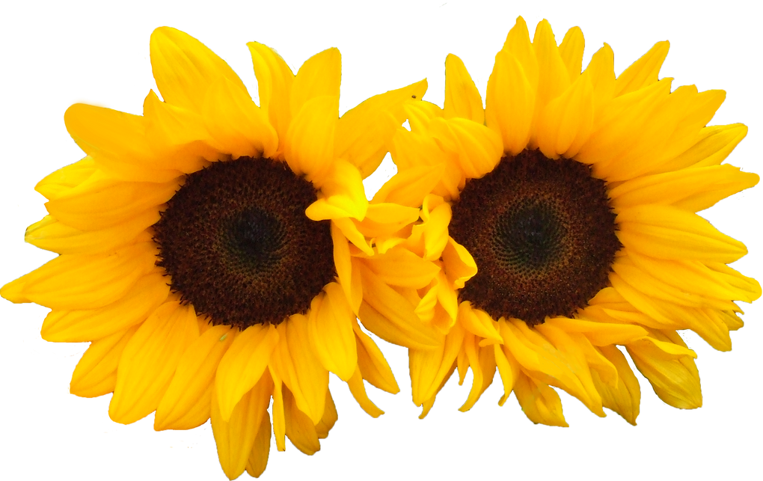
2. Quan sát tranh, nêu phép tính tìm số quả dưa được cung cấp cho mỗi siêu thị.
Nêu phép tính tìm số quả dưa được cung cấp cho mỗi siêu thị.
3 963 : 3

Slide 7




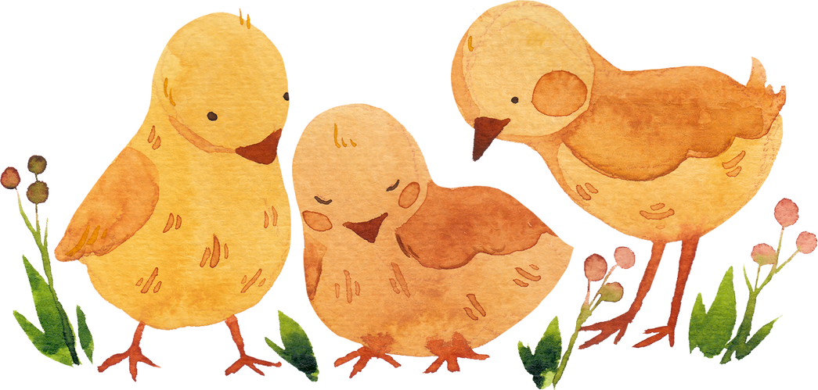
HÌNH THÀNH KIẾN THỨC
1. Chia số có nhiều chữ số cho số có một chữ số
Tính 3 936 : 3 = ?

Slide 8



1. Chia số có nhiều chữ số cho số có một chữ số
Lần 1: 3 chia 3 được 1 viết 1.
1 nhân 3 bằng 3, 3 trừ 3 bằng 0.
3936 3
3
1
3
1
2
09
Lần 2: Hạ 9, 9 chia 3 được 3, viết 3
3 nhân 3 bằng 9, 9 trừ 9 bằng 0.
9
03
Lần 3: Hạ 3, 3 chia 3 được 1, viết 1.
1 nhân 3 bằng 3, 3 trừ 3 bằng 0.
3
06
6
Lần 4: Hạ 6, 6 chia 3 được 2, viết 2.
2 nhân 3 bằng 6, 6 trừ 6 bằng 0.
0
Notes:
Để hiệu ứng chạy thì các phép toán khác sẽ xuất hiện.

Slide 9


2. Luyện tập kỹ năng tính toán
Thực hiện trên bảng con:
4884 : 4 = ?
6007 : 6 = ?

Slide 10



4884 : 4 = ? 6007 : 6 = ?
4884 4
6007 6
4
6
1001
1221
08
00
8
0
4884 : 4 = 1221
08
00
8
0
04
6007 : 6 = 1001 (dư 1)
07
4
6
0
1

Slide 11


THỰC HÀNH – LUYỆN TẬP
Tính rồi viết kết quả của phép tính.
4 862 2
9 639 3
2 431
3 213
48 488 4
12 122

Slide 12





Tính rồi nêu thương và số dư của phép chia
55558 5
425 2
5
11111
4
05
212
02
5
2
05
425 : 2 = 212
(dư 1)
5
55558 : 5 = 11111
(dư 3)
05
05
4
5
1
08
5
3

Slide 13
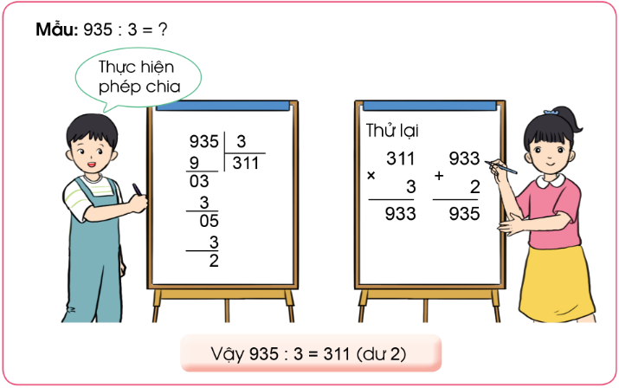
Thực hiện các phép chia rồi thử lại (theo mẫu)
4247 : 2
8446 : 4

Slide 14


4247 : 2 = …..
4247 2
4
Thử lại:
2123
02
2123
4246
2
x
+
04
2
1
4
4246
4247
07
6
4247 : 2 = 2123 (dư 1)
1

Slide 15
8 446 : 4 = …..
8446 4
8
Thử lại:
2111
04
2111
8444
4
x
+
04
4
2
4
8444
8446
06
4
8446 : 4 = 2111 (dư 2)
2

Slide 16


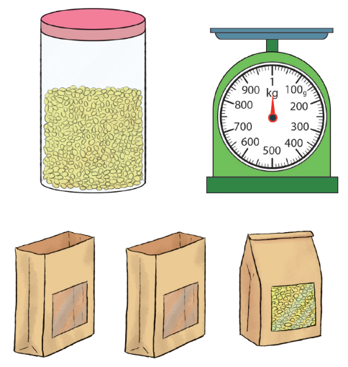

Có 930 g đỗ xanh, chia đều vào 3 túi. Hỏi mỗi túi như thế cân nặng bao nhiêu gam?

Slide 17
Có 930 g đỗ xanh, chia đều vào 3 túi. Hỏi mỗi túi như thế cân nặng bao nhiêu gam?
Giải:
Mỗi túi đỗ đen cân nặng số gam là:
1230 : 5 = 246 (gam)
Đáp số: 246 gam

Slide 18


VẬN DỤNG – CỦNG CỐ
Câu 1. Chọn phép tính có kết quả đúng:
A
456 : 2 = 227
C
456 : 2 = 226
B
456 : 2 = 228
D
456 : 2 = 229

Slide 19
VẬN DỤNG – CỦNG CỐ
Câu 2. Phép tính nào sau đây là sai?
A
264 : 2 = 132
C
646 : 3 = 218
B
4446 : 2 = 2223
D
6669 : 3 = 2223

Slide 20
VẬN DỤNG – CỦNG CỐ
Câu 3. Kết quả đúng của phép tính 8864 : 2 = …
A
4411
C
4421
B
4431
D
4432

Slide 21


VẬN DỤNG – CỦNG CỐ
Buổi học hôm
nay các em biết thêm điều gì mới?
Khi đặt tính chia cần lưu ý gì?

Slide 22
HƯỚNG DẪN VỀ NHÀ
Ôn lại cách đặt tính rồi tính và tự nêu ví dụ về phép chia có nhiều chữ số với số có một chữ số trong phạm vi 100 000.
Vận dụng kiến thức đã học để tìm thêm các tình huống thực tế liên quan đến phép chia.

Slide 23



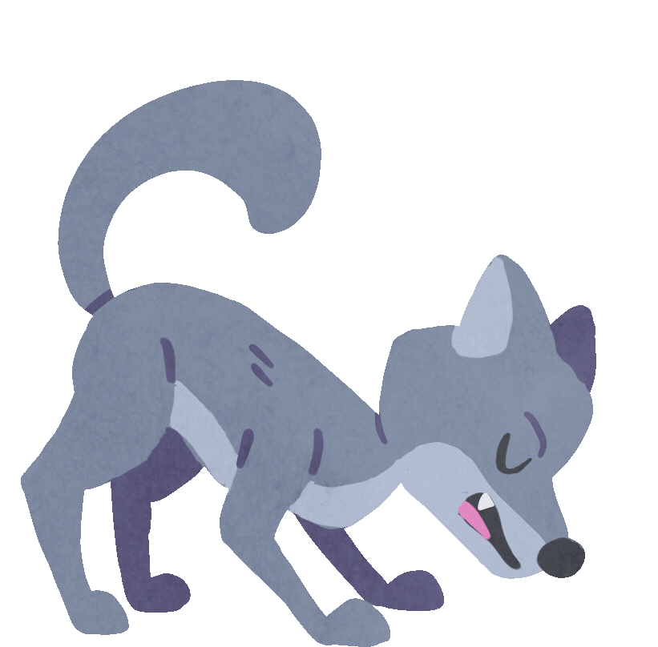
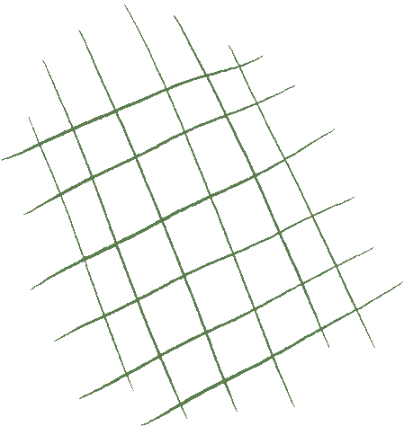


CẢM ƠN CÁC EM ĐÃ QUAN TÂM VÀ THEO DÕI!

